Slide 1


MÔN: LỊCH SỬ
BÀI: VĂN HỌC VÀ KHOA HỌC THỜI HẬU LÊ

Slide 2

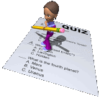
KHỞI ĐỘNG
1. Dưới thời Hậu Lê việc thi cử được tổ chức như thế nào?
a. 2 năm tổ chức thi một lần.
b. Chỉ có kì thi kiểm tra của các quan lại.
c. Cứ 3 năm có một kì thi Hương và thi Hội, có kì thi kiểm tra trình độ quan lại .
2. Nhà Hậu Lê đã làm gì để khuyến khích việc học tập?
→ Tổ chức Lễ xứng danh.
→ Tổ chức Lễ vinh quy.
→ Khắc tên tuổi người đỗ đạt cao (tiến sĩ) vào bia đá dựng ở Văn Miếu để tôn vinh người có tài.

Slide 3

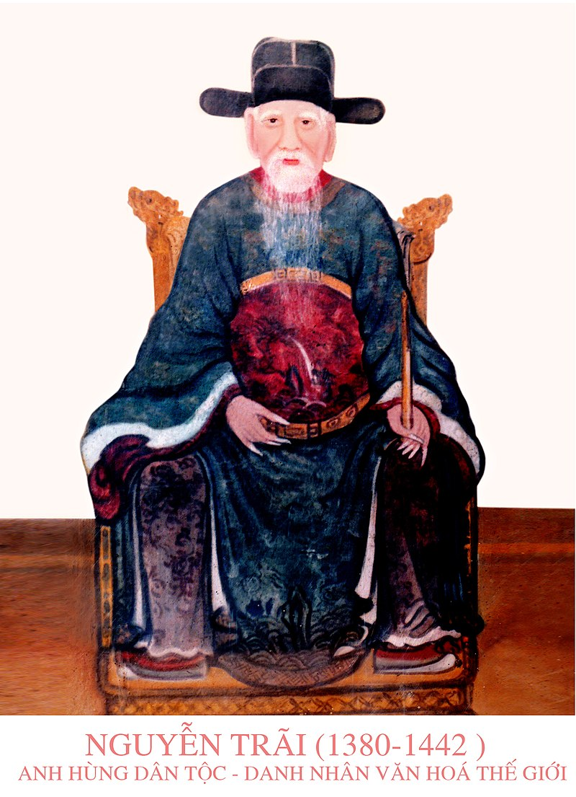
NGUYỄN TRÃI
Nguyễn Trãi hiệu là Ức Trai. Ông sinh ra trong gia đình có truyền thống yêu nước. Ông là một vị anh hùng lớn của dân tộc, một nhà văn hóa lớn của thời đại và là một nhà quân sự nổi tiếng có công sáng lập ra nhà Hậu Lê.

Slide 4
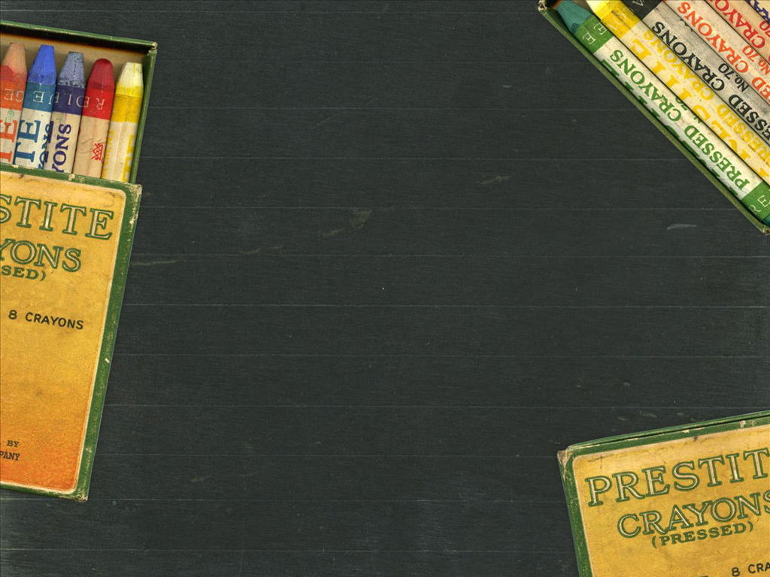
LỊCH SỬ
VĂN HỌC VÀ KHOA HỌC
THỜI HẬU LÊ
(Trang 51- 52)

Slide 5



Hoạt động 1: Văn học thời Hâu Lê.
ĐỌC THÔNG TIN SGK (từ đầu … Ngày nay.)
Kể tên các tác giả, tác phẩm văn học tiêu biểu thời Hậu Lê ?
Tác giả | Tác phẩm | Nội dung

Slide 6
CÁC TÁC GIẢ, TÁC PHẨM VĂN HỌC TIÊU BIỂU
THỜI HẬU LÊ
Tác giả | Tác phẩm | Nội dung
Phản ánh khí phách anh hùng và niềm tự hào chân chính của dân tộc.
Nguyễn Trãi
Bình Ngô đại cáo
Ca ngợi nhà Hậu Lê, đề cao và ca ngợi công đức của nhà vua.
Vua Lê Thánh Tông
Hội Tao đàn
Các tác phẩm thơ
Nói lên tâm sự của những người muốn đem tài năng, trí tuệ ra giúp ích cho đất nước, cho dân nhưng lại bị quan lại ghen ghét, vùi dập.
Nguyễn Trãi
Ức Trai thi tập
Lý Tử Tấn
Nguyễn Húc
Các bài thơ

Slide 7


Chữ Hán
Chữ Nôm

Slide 8
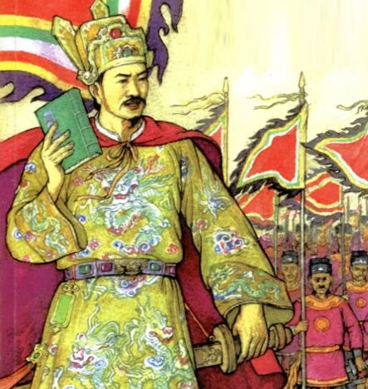
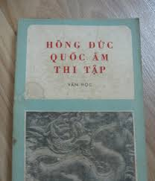
Lê Thánh Tông
(1442 – 1497)

Slide 9



Slide 10
Hoạt động 2: Khoa học thời Hâu Lê.
ĐỌC THÔNG TIN SGK – trang 52
Kể tên các tác giả của các công trình khoa học tiêu biểu
thời Hậu Lê?
Tác giả | Tác phẩm | Nội dung

Slide 11
CÁC TÁC GIẢ, TÁC PHẨM KHOA HỌC TIÊU BIỂU
THỜI HẬU LÊ
Tác giả | Tác phẩm | Nội dung
Ghi lại lịch sử nước ta từ thời Hùng Vương đến đầu thời Hậu Lê.
Ngô Sĩ Liên
Đại Việt sử kí toàn thư
Ghi lại diễn biến của cuộc khởi nghĩa Lam Sơn.
Nguyễn Trãi
Lam Sơn thực lục
Xác định rõ ràng lãnh thổ quốc gia, nêu lên những tài nguyên, sản phẩm phong phúc của đất nước và một số phong tục tập quán của nhân dân ta.
Nguyễn Trãi
Dư địa chí
Lương Thế Vinh
Đại thành toán pháp
Kiến thức toán học.

Slide 12
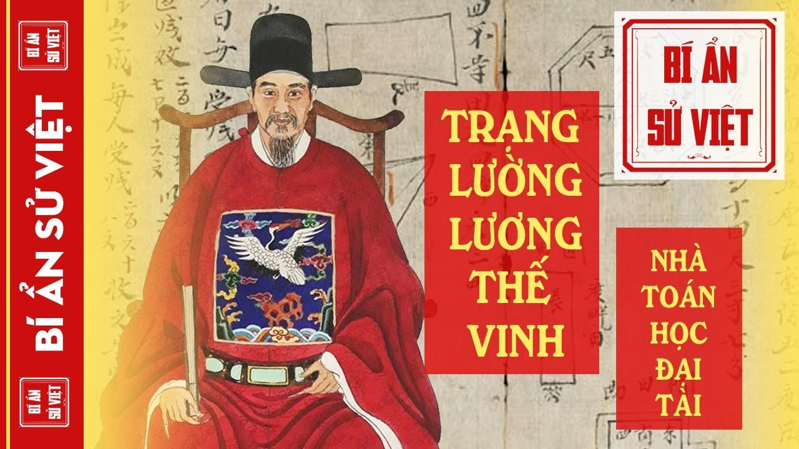

Slide 13
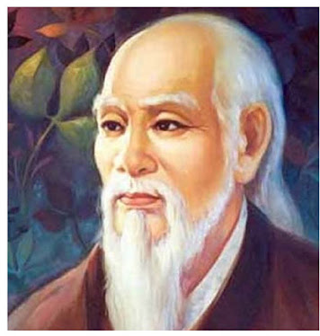

Lê Hữu Trác (1720 – 1791)

Slide 14


Những tác giả nào tiêu biểu
trong thời kì này?

Slide 15
Những tác giả tiêu biểu
trong thời kì này
Vua Lê Thánh Tông
Nguyễn Trãi

Slide 16


Kết luận:
Dưới thời Hậu Lê (thế kỉ XV), văn học và khoa học của nước ta đã đạt được những thành tựu đáng kể. Nguyễn Trãi và Lê Thánh Tông là những tác giả tiêu biểu trong thời kì đó.

Slide 17
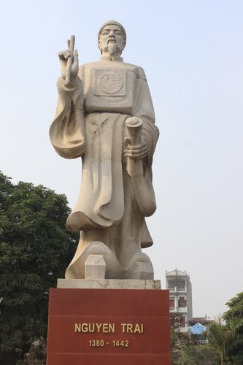
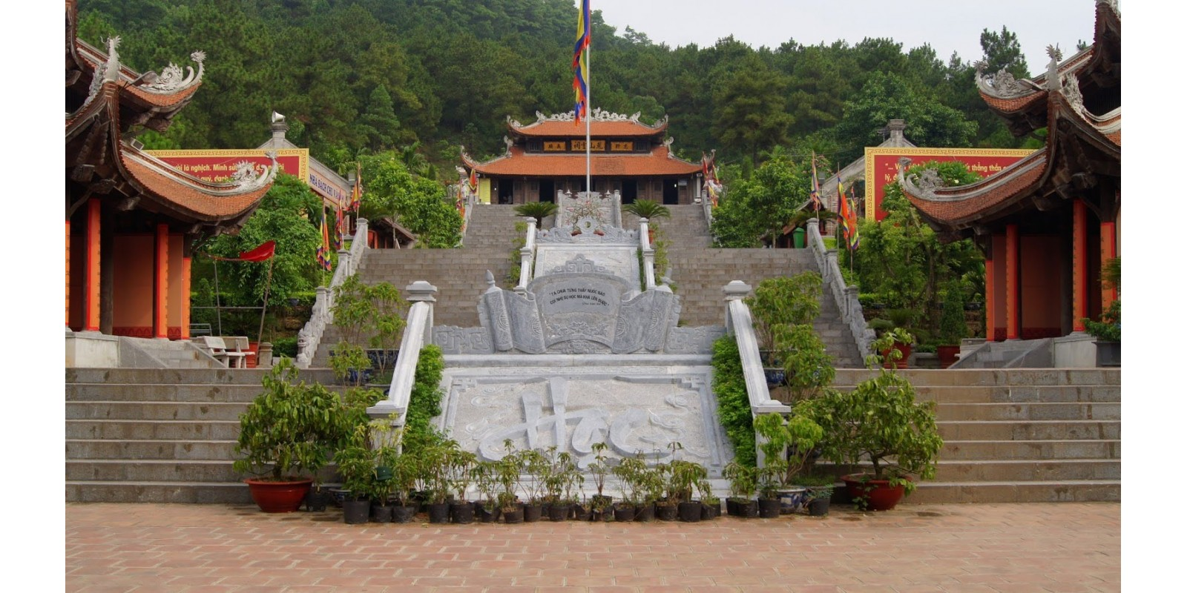
Tượng đài Nguyễn Trãi
(Hà Đông – Hà Nội)
Đền thờ Nguyễn Trãi
(Côn Sơn – Hải Dương)

Slide 18
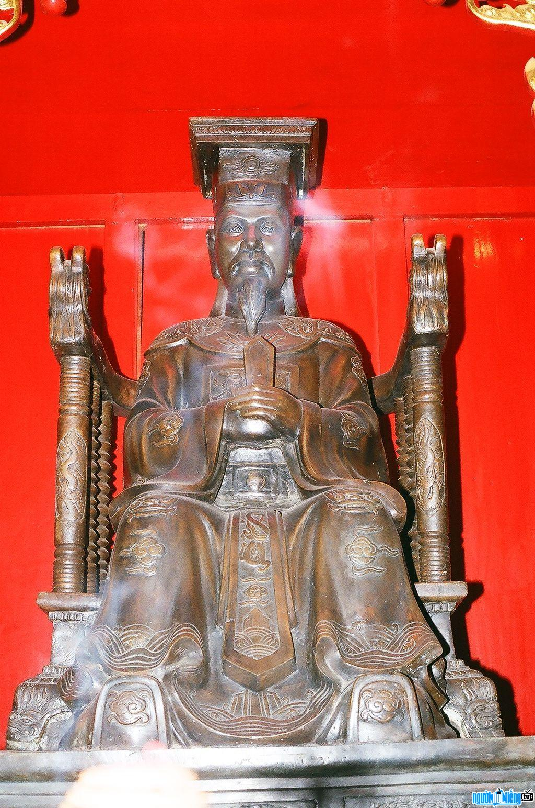
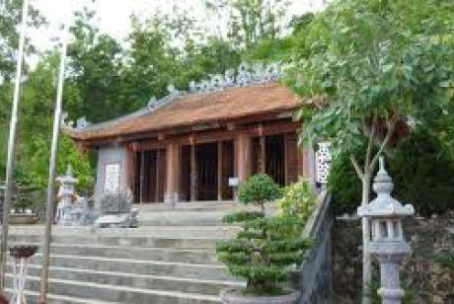
Tượng đồng
vua Lê Thánh Tông
Đền thờ vua Lê Thánh Tông
(Thọ Xuân – Thanh Hóa)

Slide 19

CỦNG CỐ, DẶN DÒ
Học sinh cần làm:
Ghi vào vở nội dung cần ghi nhớ.
Ôn lại các bài lịch sử đã học.
Chuẩn bị bài sau: Trịnh – Nguyễn phân tranh.

